Slide 1
Gerenciamento do Site da Rede ETEC São José dos Campos
LEONARDO OLIVEIRA
JÚLIO CÉSAR DO NASCIMENTO ARAÚJO
MAURICIO KIYOSHI YASSUNAGA
RAFAEL RODOLFO MARQUES
RAFAEL VIEIRA SINOSAKI
Orientadora: Patrícia Simões
Co-orientador: Rogério B. Andrade

Slide 2
Roteiro
Histórico;
Introdução;
Requisitos;
Materiais;
Cronograma;
Modelo Entidade – Relacionamento;
Layout da Página Principal;
Layout do Gerenciamento;
Projeto Físico;
Resultado.

Slide 3
Histórico
1. Escola Técnica (ETEC):
Como surgiram;
Quando surgiram.
2. ETEC São José dos Campos:
Localização.

Slide 4
Introdução
Situação: Utilização de um sistema de postagens sem domínio próprio da entidade.
Problema: Divulgações de notícias na rede que não abrangem muitas pessoas, a entidade não possuir um site próprio com informações sobre a mesma .
Solução: Criação de um sistema de gerenciamento e um banco de dados.

Slide 5
Requisitos
Gerenciar:
Informações de notícias e eventos;
Informações sobre a equipe docente.
2. Disponibilizar:
Informações de Contato;
Informações sobre notícias e eventos;
Informações sobre a equipe docente.

Slide 6



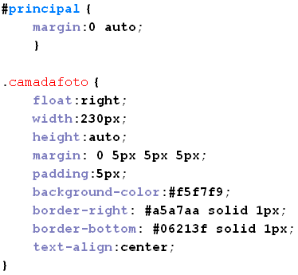

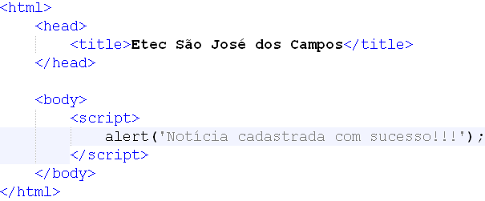

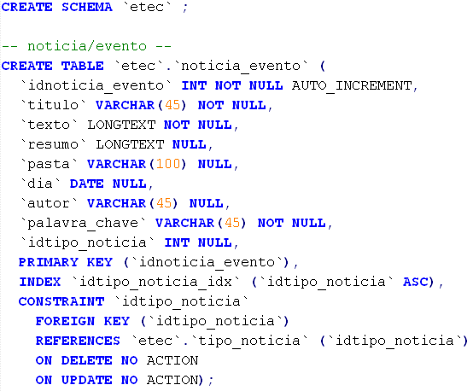




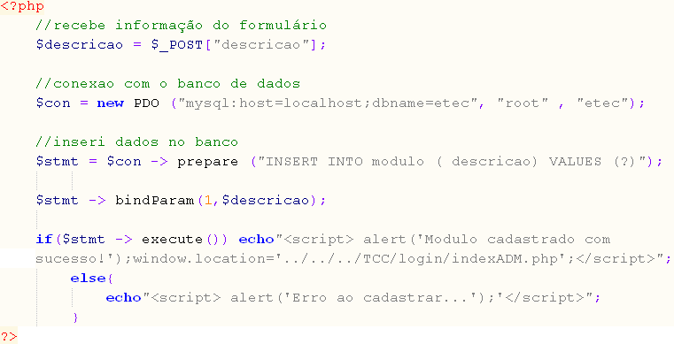
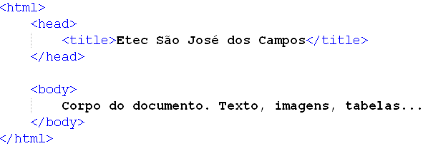
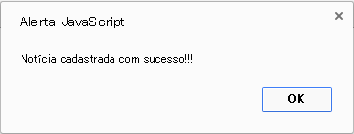
Materiais
Material de Consulta: Livros e Internet

Slide 7
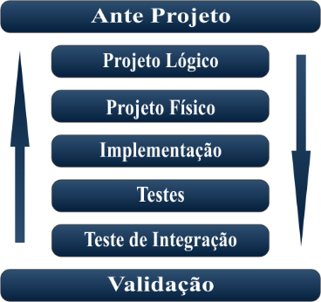

Slide 8
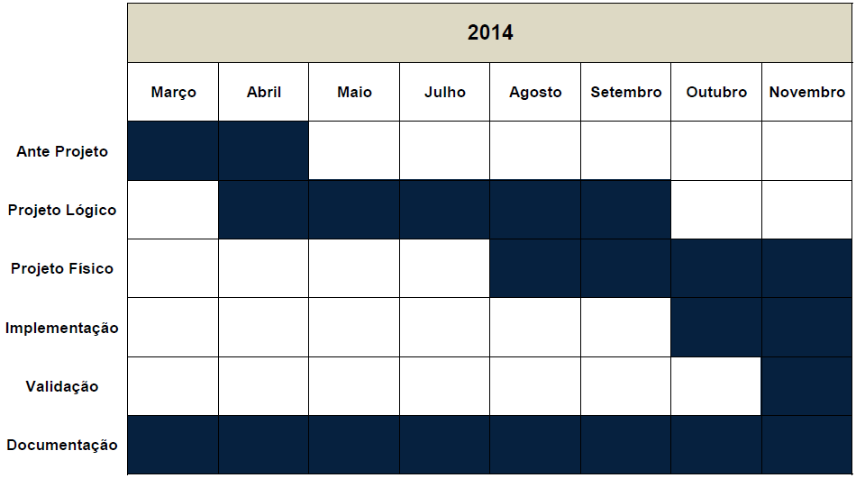
Cronograma

Slide 9

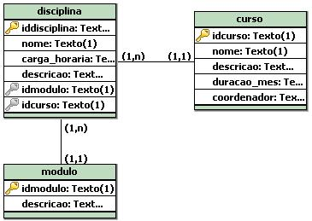
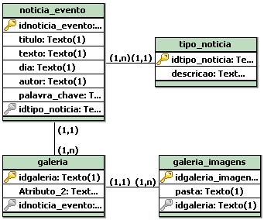
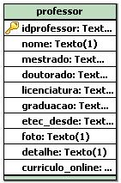
ME-R (Modelo Entidade - Relacionamento)

Slide 10
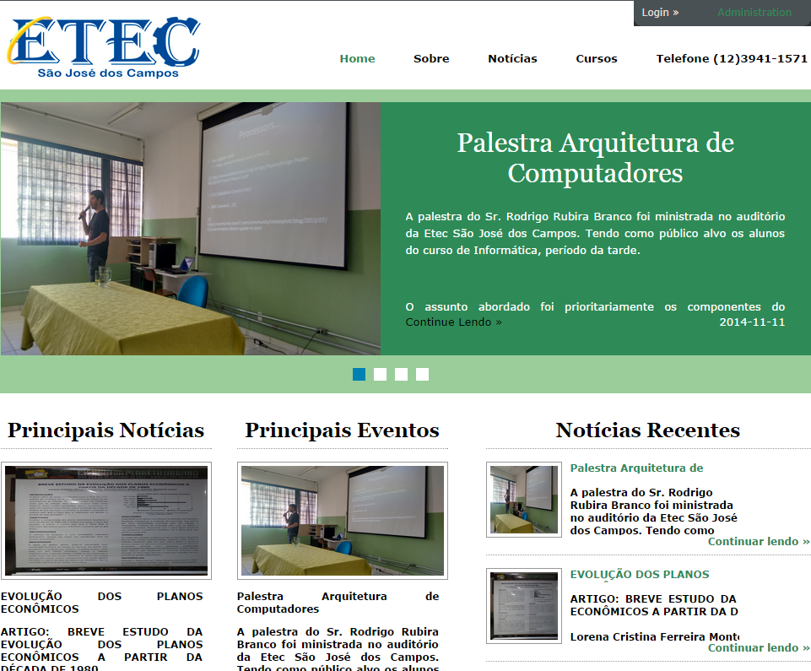

Layout da Página Principal Antigo Atual

Slide 11
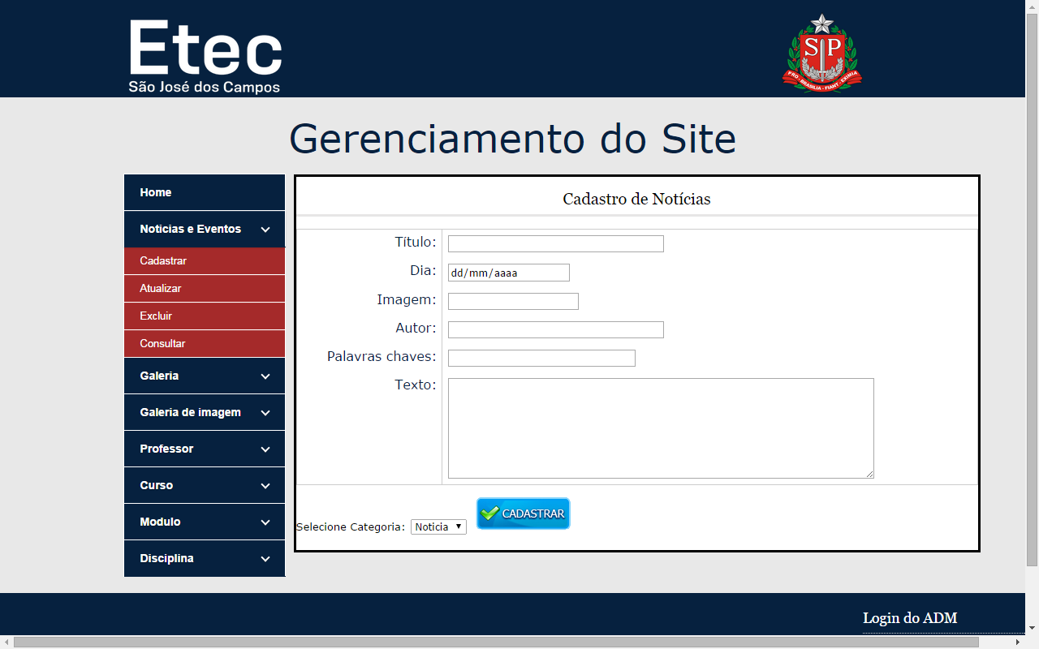
Layout do Gerenciamento

Slide 12





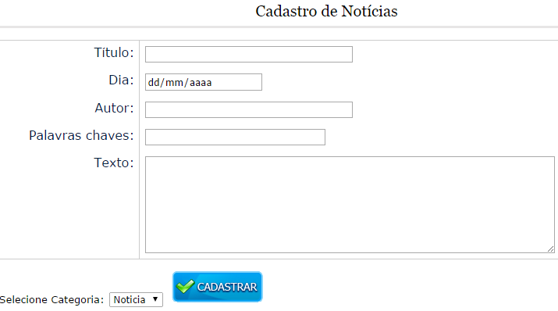
Projeto Físico

Slide 13
Testes Teste de Integração Validação

Slide 14
Resultado
Programa a ser exibido em funcionamento

